Slide 1
Eindresultaat project Team 7
Bas Van Gerven ProI
Jordy Michiels ProH
Omer Alakay ProH
Jarne Staal ProH

Slide 2
Inhoudsopgave
Inleiding
Projectdoel en –scope
Projectaanpak en –plan
Wat zelf doen en wat uitbesteden
Planning
Geschatte kost
Overdracht van project en inrichting servicedesk
Ontwerp

Slide 3
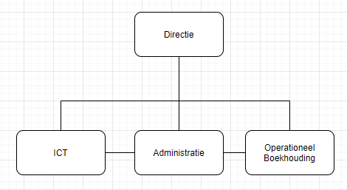
1. Inleiding
Boekhoudkantoor Stiers & Velkeneers
Boekhouding & fiscaliteit -> kleine en middelgrote bedrijven
1 externe persoon voor IT
Ons rechten verlenen
Afspraken implementeren in Bestaande website

Slide 4
2. Projectdoel en -scope
Afspraken programma implementeren
Bedrijf bespaart tijd -> geen mails/telefoons
Makkelijker voor klanten van Stiers & Velkeneers

Slide 5
2. Projectdoel en -scope
Extra pagina implementeren in bestaande website
Bereikbaar via navigatie in bestaande website
Gegevens klant + sectie opmerkingen
Bevestigingspagina
Bevestigingsmail
Na bevestiging gegevens naar back-end
WPF-app voor werknemers Stiers & Velkeneers
Onderhoud -> back-up data & afgesproken periode bug fixing

Slide 6
3. Projectaanpak en -plan
Teamverdeling
Omer Alakay: Leider
Jarne Staal: Designer
Jordy Michiels: Organisator
Bas Van Gerven: Programmeur

Slide 7
3. Projectaanpak en -plan
Aanpak
Requirements als taken opslaan in Azure DevOps
Feedback klant door middel van sprints
Daily scrum
Projectmethode: Scrum
Feedback van klant
Goede taakverdeling

Slide 8
4. Wat zelf doen en wat uitbesteden
Niks uitbesteden, alles zelf doen
IaaS technologie
Klein project -> kleine server ruimte
Zelf back-end afstemmen op front-end

Slide 9
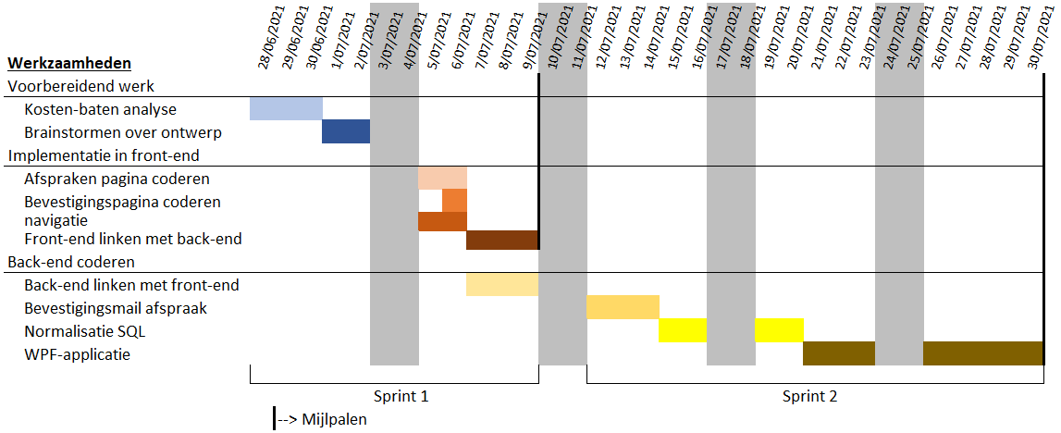
5. Planning
Gantt-chart
5 weken met 2 sprints
Rekening gehouden met
risico’s

Slide 10
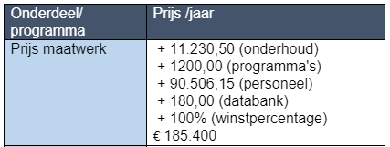

6. Geschatte kost
Kosten
Baten

Slide 11
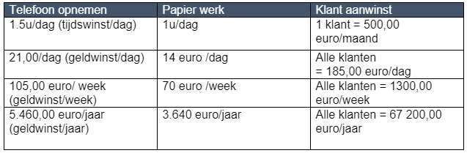
6. Geschatte kost
Berekening baten

Slide 12
7. Overdracht van project en inrichting servicedesk
Externe IT’er Stiers & Velkeneers geen recht tot aanpassing van ons product, enkel recht op gebruik
Gratis rechten Stiers & Velkeneers
3x/jaar gegevenstabel laten aanpassen
1x/jaar verandering huisstijl
Permanente bug fixing
Malware aanvallen laten oplossen

Slide 13
7. Overdracht van project en inrichting servicedesk
Proefperiode van 2 weken
Verandering stijl en gebruiksvriendelijkheid
Bijkomende info SQL-tabellen
Bug fixing

Slide 14
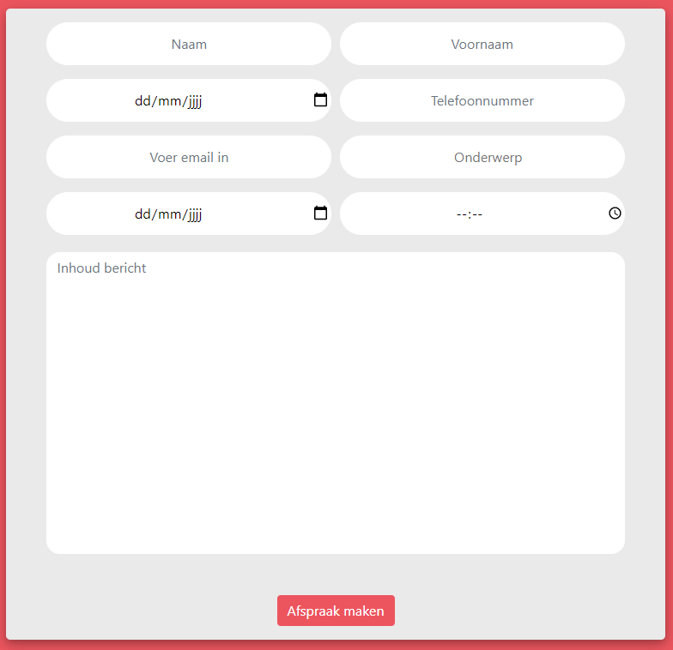
8. Ontwerp

Slide 15
Eindresultaat project Team 7
Bas Van Gerven ProI
Jordy Michiels ProH
Omer Alakay ProH
Jarne Staal ProH

